Slide 2
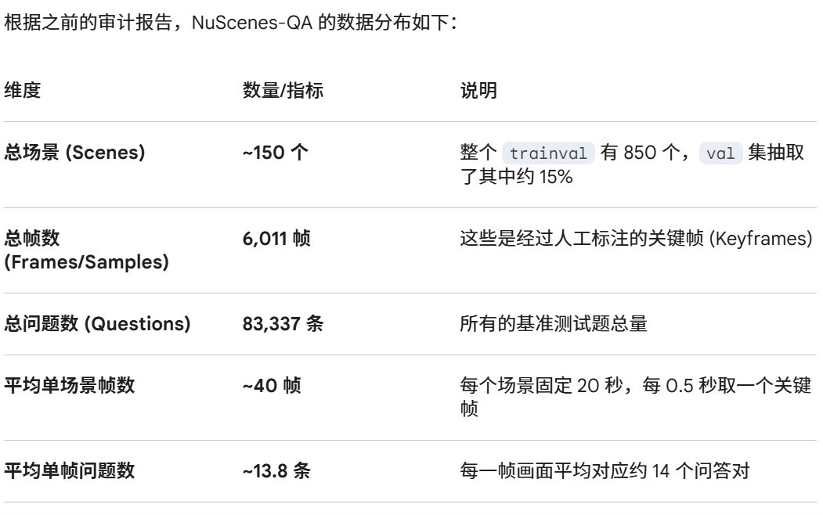

Slide 3
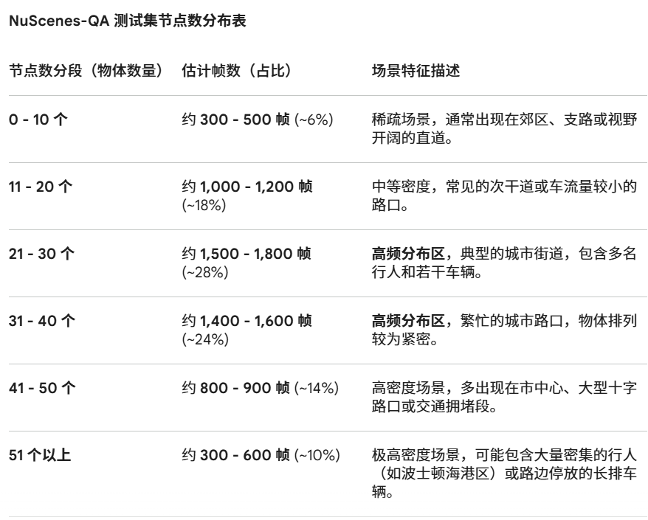
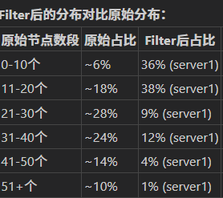

Slide 4
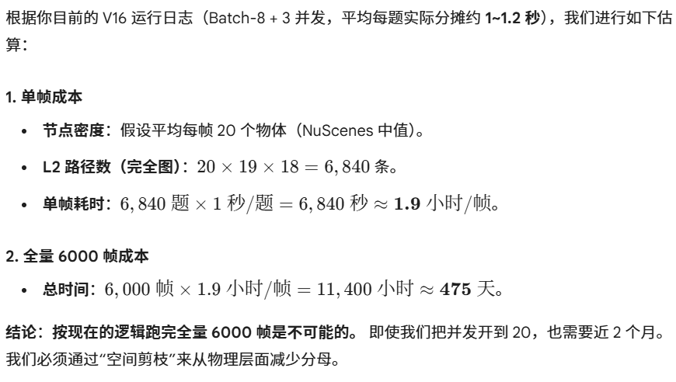

Slide 5
缩短时间的方法
1.核心时间耗在来回请求，增加打包的并发
2.对庞大的L进行筛选，单边的距离超过20或30m就不算？

Slide 6
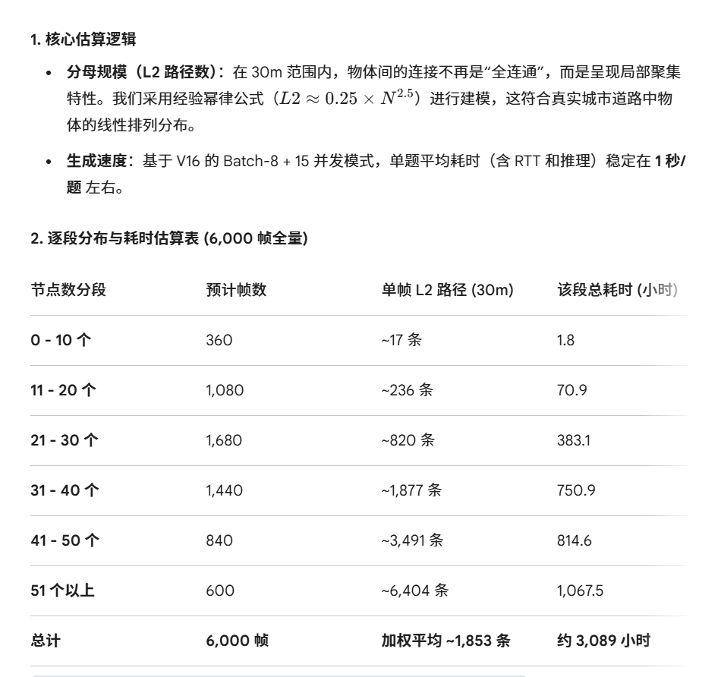

Slide 7
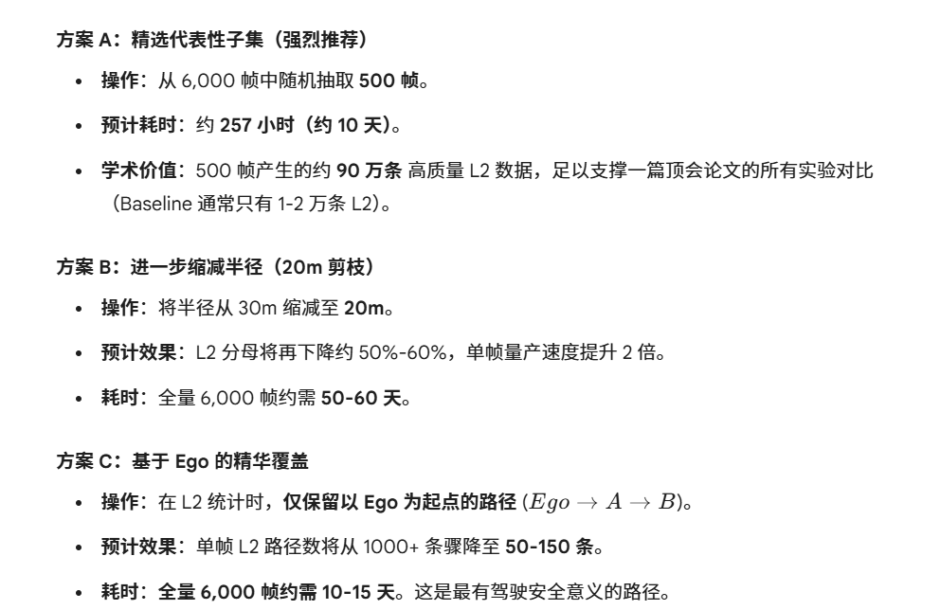

Slide 8
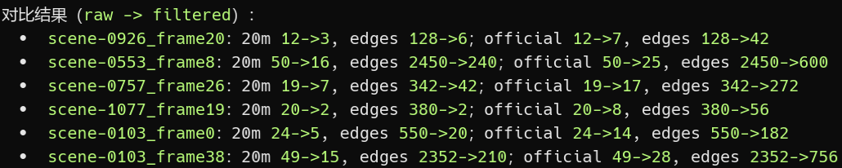

Slide 9
模板库与约束库是否要融合

Slide 10
将六千帧测试题对应的nuscenes数据单独抽出来，方便迁移

Slide 11
原题集的llm转化能用离线吗

Slide 12
大批量写入excel出现并发问题
先写入csv，有追加模式，再通过简单转换到excel
pandas 转换 30000 行 < 10 秒

Slide 13
覆盖增长问题
我们在加约束的条件下没有覆盖更多，因为很多时候我们要靠查出的候选集里的对象来约束，相当于也覆盖上了gap外的节点。然后L0、1为什么没有在最前期稳定增长3和2

Slide 14
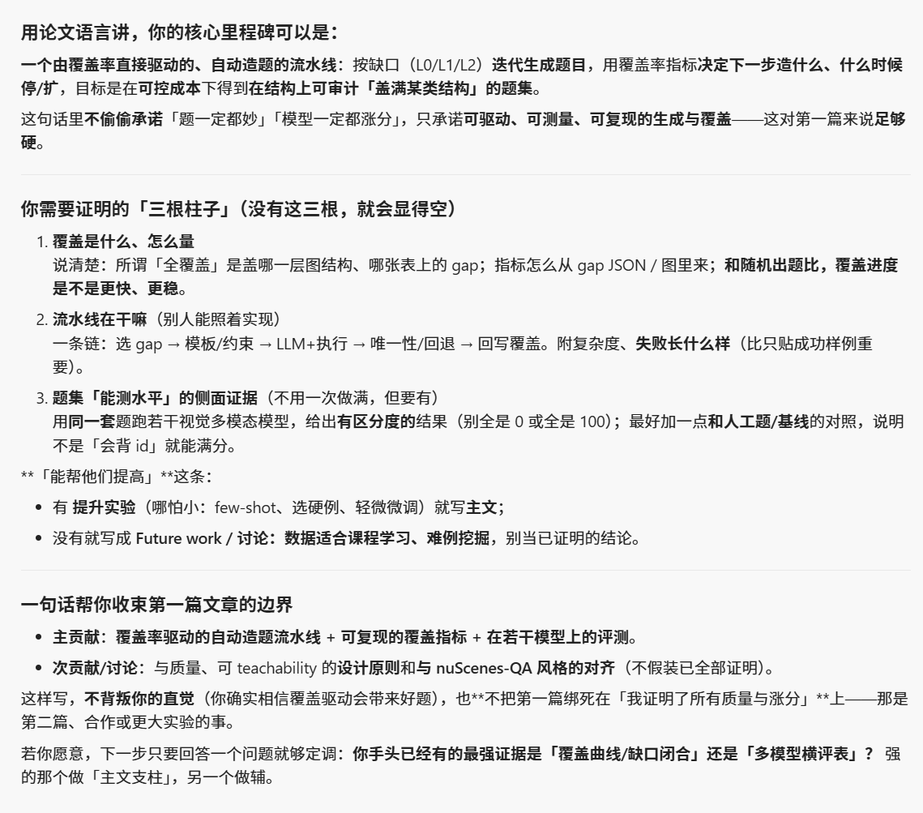
我的核心是这套自动化生成充分覆盖的测试集的流水线思路，体现在于我们能快速通过覆盖率指标驱动生成全覆盖的题集。从侧面反映上来看，这个题集也应该是保质保量的，他能正常测出视觉模型的水平，也能帮助他们提升水平

Slide 15
L0、1优选策略
每次选择gap时对所有未覆盖的L2进行遍历，分析所含边、点未覆盖的“等级”长度，然后找到最大。
更奖励L1覆盖一些，因为如果要覆盖一条本未被覆盖的L1就会默认再覆盖至少一个未被覆盖的点，我的想法合理吗
关键是最初阶段为了快速覆盖L0、1会多进行很多次十万级别遍历，是否值得？
L0、1都达到全覆盖加快，单看L0全覆盖可能会减慢一些

Slide 16
template="Is there a {target_type} to the {direction1} of the {mid_type} that is to the {direction2} of {ref_id}?",
这个中间的mid到底应不应该给具体的id，给的话好像就退化成L1了，但是不给的话，ref到mid这一步都有极大的不确定性，第二步就有可能有候选集，完全无法控制在我们的gap附近
难度退化但是覆盖没有退化
template="What type of object is after the object in the {direction1} direction of {o1}?"
拆成两个子句不太合理
这个L2的链式递推结构过于简单了，关于我们的基本盘，感觉很难设计出思维多跳的问题，这与一开始设计L等级的初衷违背了，单纯是为了覆盖而覆盖，这样自动化做出的题集质量太一般了
这就跟书与读者一样，我们通过这个缺口创造出的这个问题本身实质上覆盖了超出我们预设的缺口，在不引入llm的情况下有办法将真实覆盖的全部对象都掌握在手中吗

Slide 17
通过候选集来约束极大弊端
A的前方的B的右边的车---car1、2、3
+Car2的左边的车---car1
但是事实上可能仅靠car2左边就能把car1定下来
而且这样的约束新增的边并不和原L2gap连续，而是相对，不能贡献新的L2，到后期连L0、1都贡献不了

Slide 18
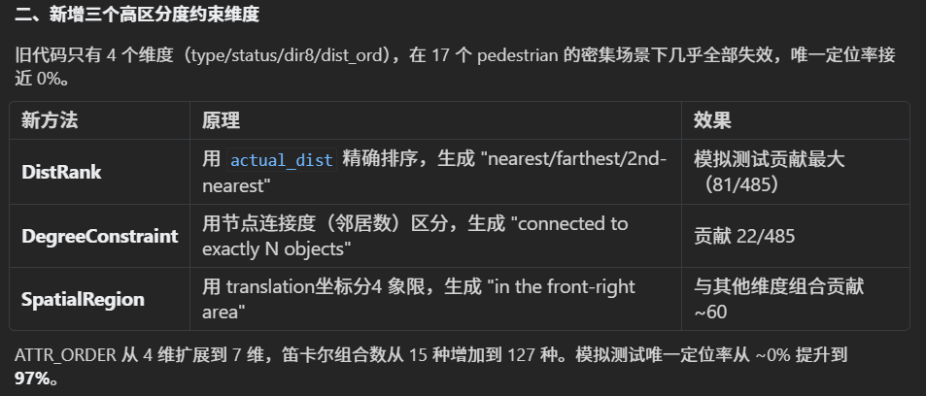

Slide 19
How many pedestrians are near b?
这里的L2算不算

Slide 20
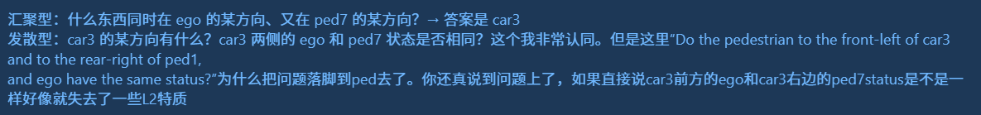
L2问题逻辑已经被定死了，发散性也是无效L2，但这样是否有些单调？

Slide 21
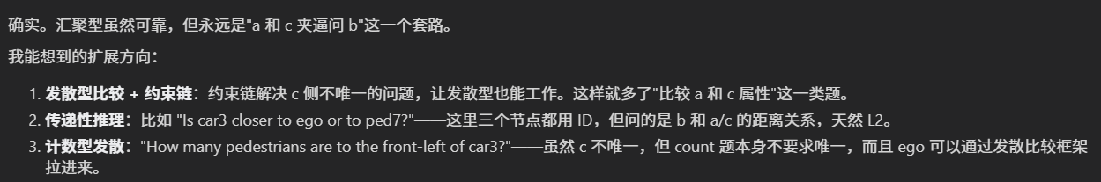
1、2太妙了，3我觉得完全体现不了L2。但是我们说实话这种类型问题是否有必要存在，我觉得少但得有，这就涉及到我们的驱动了，仅以L2驱动导致非常单调，但是为了更快覆盖满L0、1、2，我们只用L2驱动更有效率

Slide 22
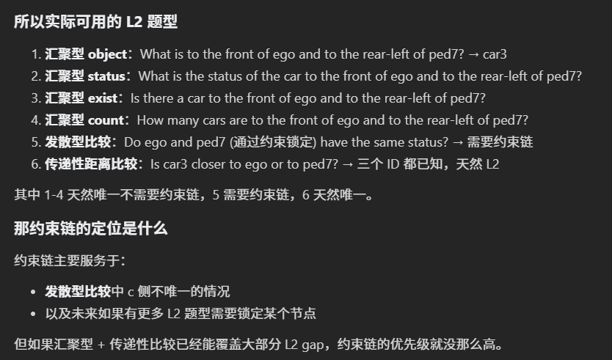

Slide 23
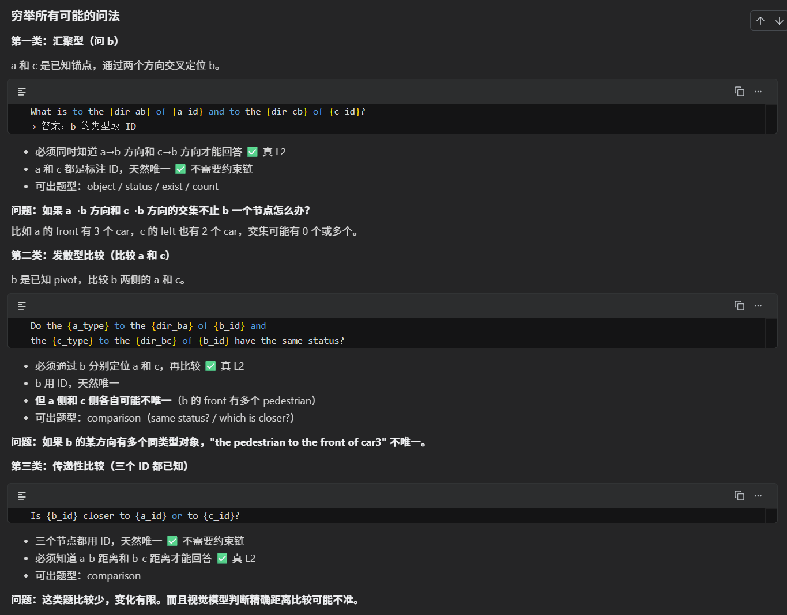

Slide 24
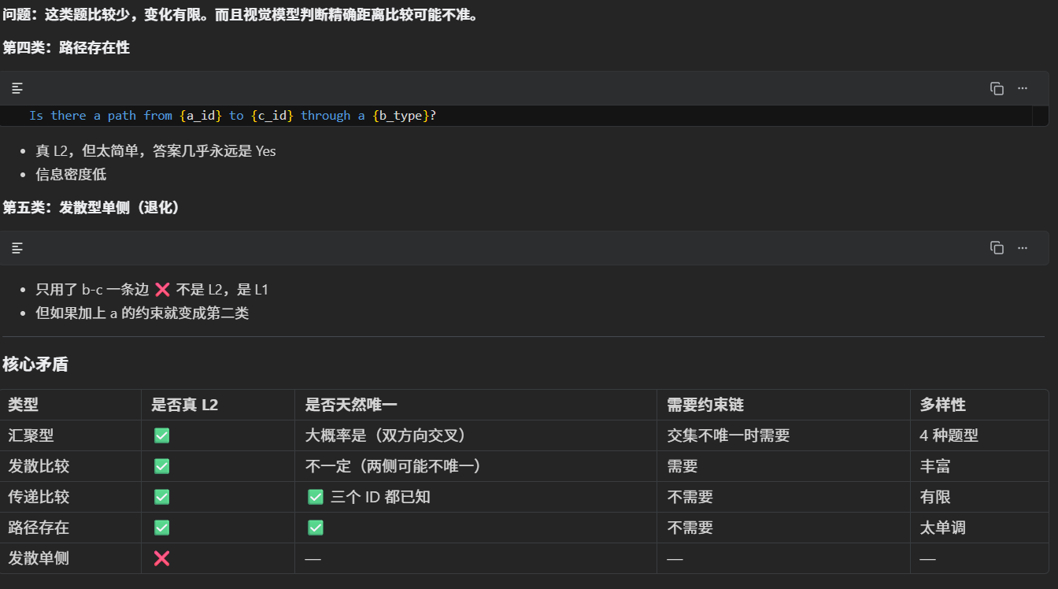

Slide 25
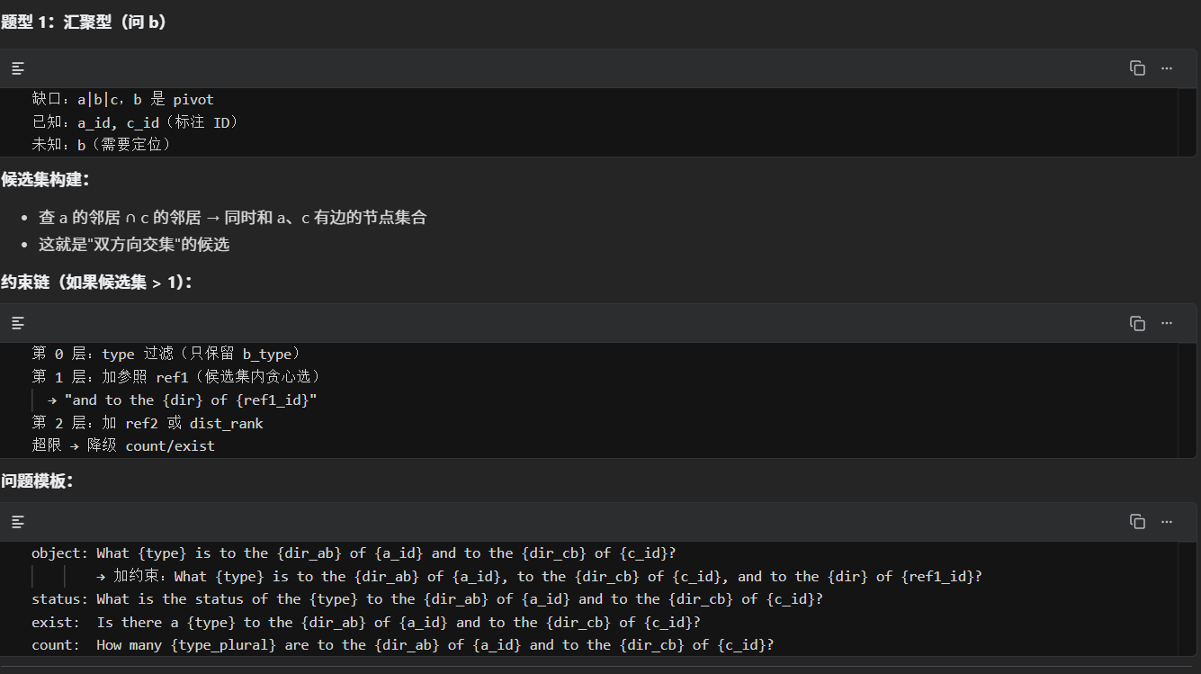

Slide 26
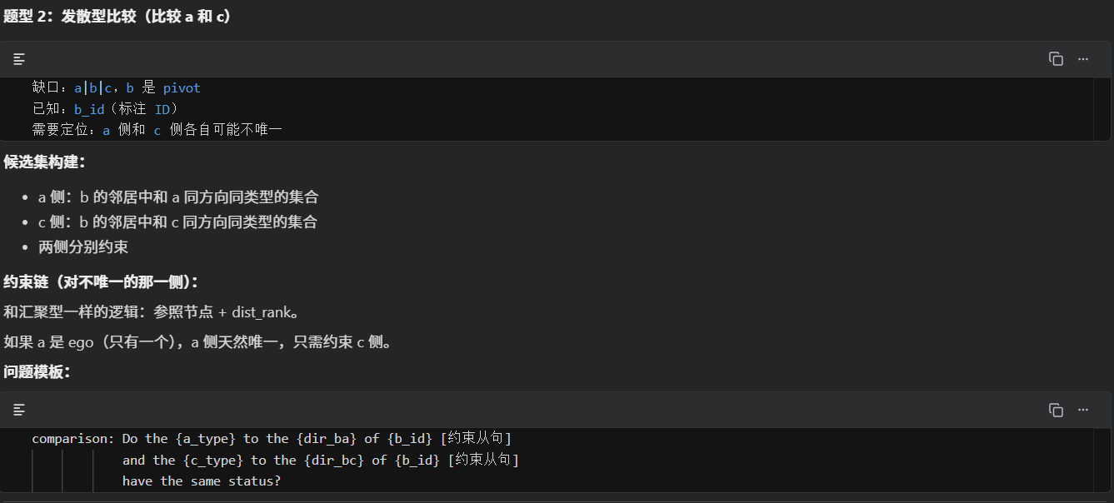
题型2这里我们有两种难度，不要把ego特殊化，他只是一个不需约束就可以唯一的特例，一般情况下来说不能直接唯一确定就加约束确定。一种是a、c给一边具体id，然后另一边通过其他条件约束，那么这个其他条件怎么找。还有一种难度，就是a、c都通过约束间接给

Slide 27
存在、数数
存在型和数数型，不是完全不扩展L2，存不存在一个car在a的前面且在c的右边，这里面明显是存在L2语义的，那么这部分就要算，但是我们能找到比方说car1，car2，那么a|car1|c，a|car2|c都是算的，但是car1|a|car2或者car1|c|car2这种就明显不算。数数也是同一个逻辑，核心就是算有L2语义那边部分，不是一刀切。

Slide 28
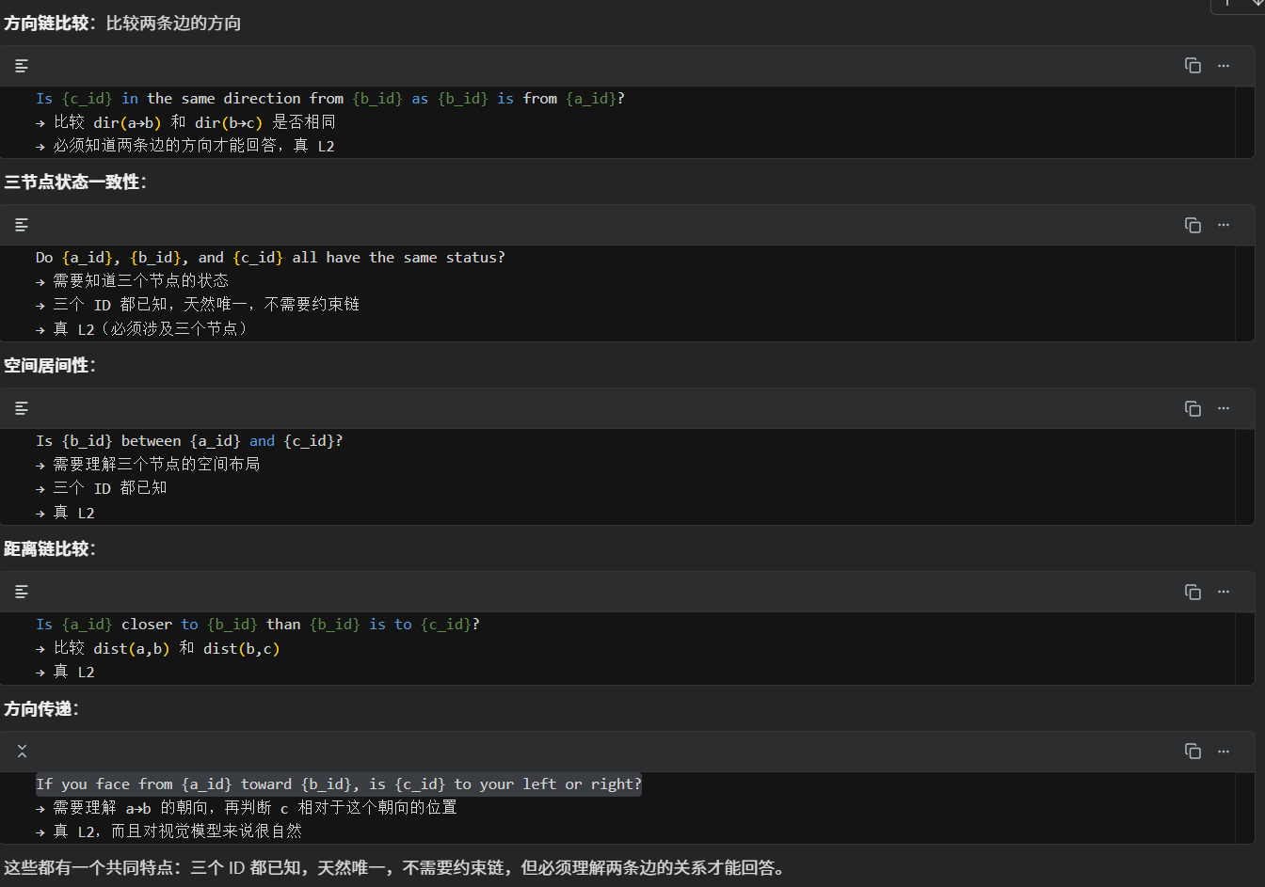
跳出方向约束定式，着眼L2级别的多关系结合的本质
1.关于“三节点状态一致性：”，我感觉这是一个L0级别的问题，因为从我们L的定义里来看就可以知道，我们的L1、2核心是出带有空间关系即有边的问题，但是我们驱动的时候主要是L2，这些问题很有趣，可以先放入L0、1的模板库里，到时候再决定怎么处理。
2.“方向链比较”这个我很喜欢，还覆盖了我们之前避讳的a到b到c型结构，完美。
3.“空间居间性”这个between太模糊抽象，不要。
4.“距离链比较：”这个也很完美。
5.“If you face from {a_id} toward {b_id}, is {c_id} to your left or right?”这个也超有意思，要了。

Slide 29
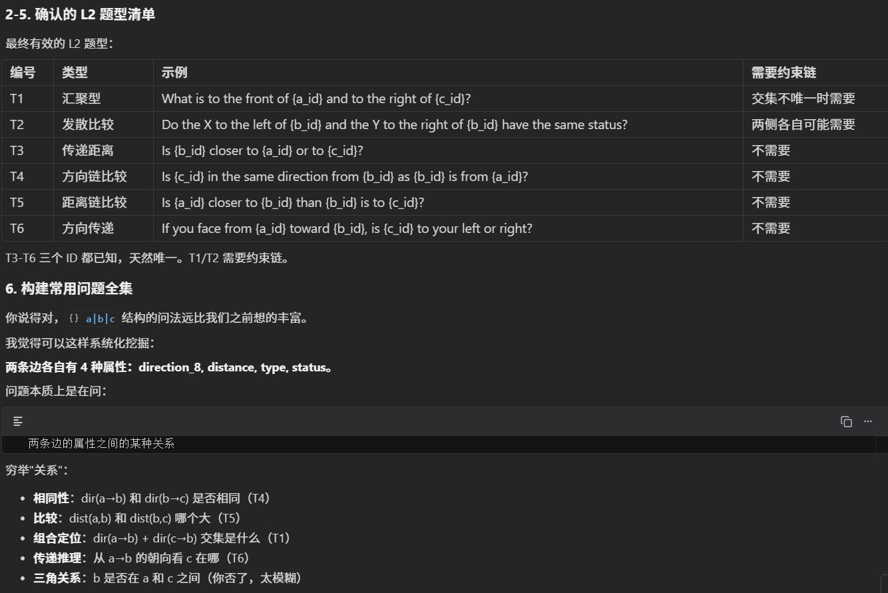

Slide 30
约束→从句
都是候选集内贪心选参照 + dist_rank，两侧各自独立约束。这是对的，但是难点在于怎么精准的找到支部的候选集，这不像汇聚型，我们的候选集就在落脚点这个范围内，llm生成解决问题的cypher自动对应候选集，支部候选集他和问题落脚点其实隔了一层。
发散查询这类问题我们的初始问题是，b左边的car和b前面的truck是不是相同status，然后llm初步查询的情况应该是非常混乱的，我感觉只能查得两边的两份候选集，然后各自约束到我们指定的比如car1、truck2
当ego做b的时候没问题，但ego做a、c的时候不能生成发散型问题。同理，ego做b的时候不能生成汇聚问题

Slide 31
参照对象是否允许跨分支
我没想好，但我们的核心应该是怎么样最有效地收束到唯一，这样的话区分就不在于是否在同一个候选集，而是哪个物体能对target造成直接约束，这个指标有点抽象，我不知道该怎么具体化，这可能是我们设置约束尝试层次要思考的一个问题

Slide 32
我们是否真的有必要用llm做初步查询
像发散比较这种双候选集的初步查询，llm不一定做的好，做的顺序也不一定令人满意，很容易失控。我们实际上可以对每种模板情况写对应的cypher模板，完全可以达到效果。因为这是确定性结构，不需要 LLM 理解。
是否要舍弃llm？

Slide 33
方位具体角度
离散方位把连续空间强行压缩成少数类别，导致候选集塌在同一个桶里。离散空间关系不足时，引入连续角度提示是否能提升 dense-object 场景中的唯一指称能力？
关于方位我想到一个很有意思的观点。我们拿着数据库来查询都这么难锁定，我感觉让视觉模型去做好像更难，究其原因在于这样的方位表达太离散，我们能不能把我们能知道的具体角度信息放到题目上然后给视觉模型去按角度检索，这算不算一种能力考察，疑问在于他们能做到吗以及这种考察是否有意义
相机视角不是鸟瞰视角，没有明确坐标轴，标注框不够支持精确角度

Slide 34
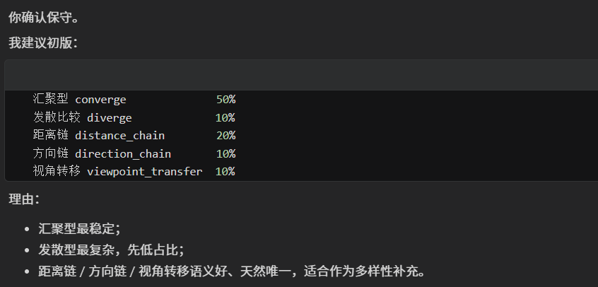
题型选择
先枚举可用题型 → 对每个题型做 dry-run → 只在可行题型里加权选择

Slide 35
覆盖统计规定
一个问题显式写出了哪些空间关系边，就覆盖哪些 L1；
这些空间关系边如果在问题语义中共同构成某个 pivot-centered L2 子图，就覆盖对应 L2；
没有被问题语义连接起来的对象，不因为共同出现在一句话里就自动两两组合。

Slide 36
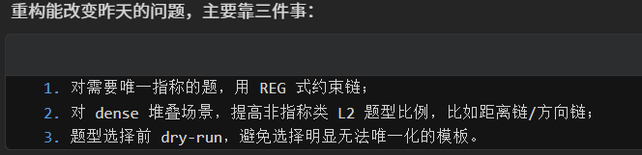
17ped堆叠

Slide 37
感觉工作重心有点偏移
在模板、范式上花了大量时间考究
这是否能成为我们的一个亮点

Slide 38
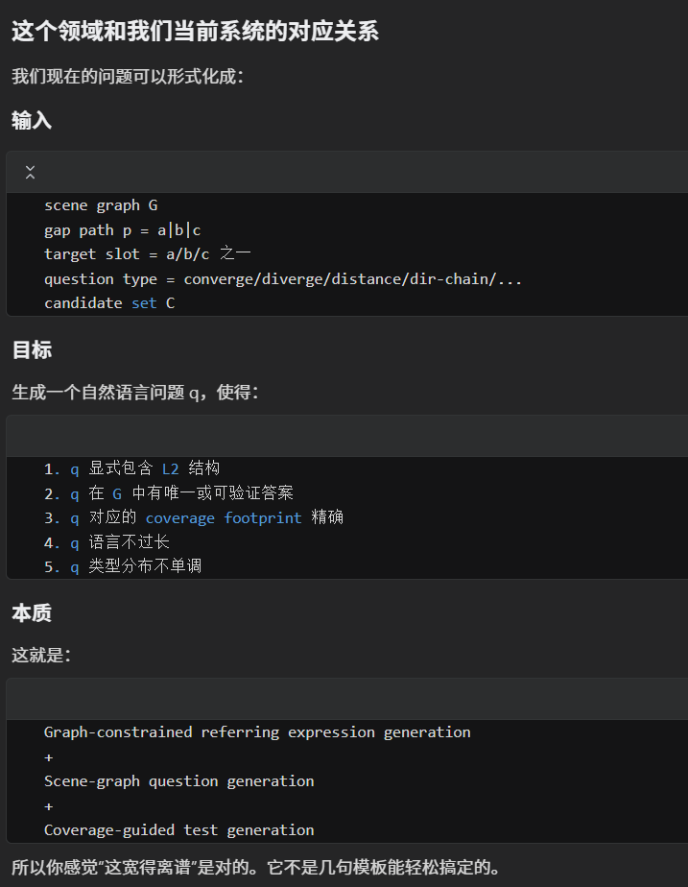

Slide 39
Referring Expression Generation, REG

Slide 40
1.llm的使用
2.neo4j的使用

